Slide 1
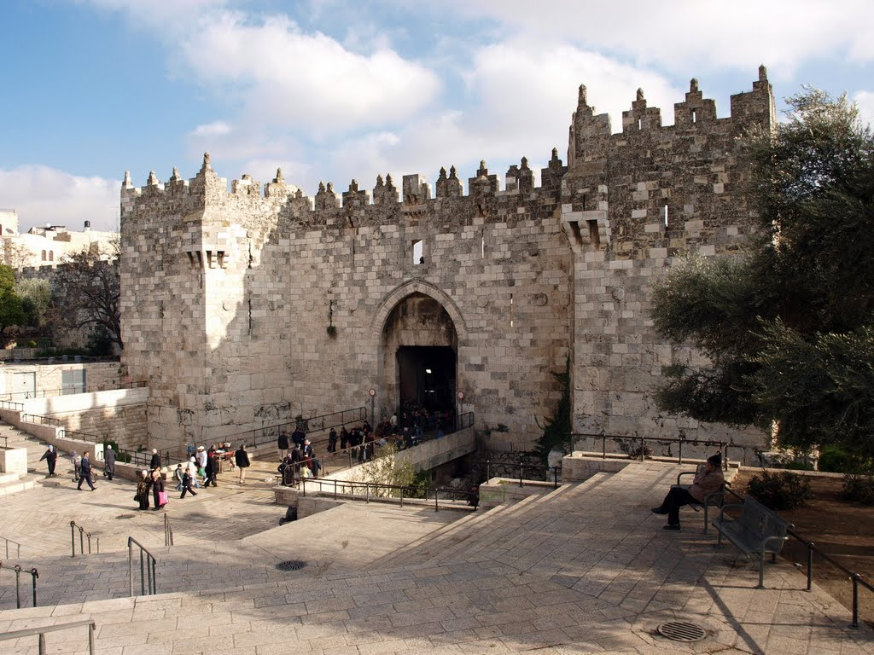

Slide 2
Veduta della Città Vecchia di Gerusalemme con la Porta di Damasco in primo piano

